Slide 1
SMART AGRICOLT
Elaboré par : Ameni Salmene & Oumaima Saadi
Encadré par : Mr Mohammed Ben Salem

Slide 2
Plan
Problématique
Analyse
Solution proposée
Environnement de travail
Les composants utilisés et actionnaires
Caractéristiques et fonctionnement
Branchement et communication
Programmation
Prototype

Slide 3
Problématique
Face aux défis climatiques et à la nécessité de préserver les ressources en eau, l'agriculture moderne doit impérativement optimiser ses méthodes d'irrigation pour réduire le gaspillage. Les pratiques traditionnelles, souvent basées sur des estimations manuelles, entraînent une surconsommation d'eau et augmentent les risques de sécurité, notamment en cas d'incendie. Ce projet vise à développer une solution innovante pour améliorer l'efficacité de l'irrigation, renforcer la sécurité des cultures et diminuer l'intervention humaine, promouvant ainsi une agriculture plus durable.

Slide 4
Analyse des besoins
1- Gestion de l’eau : L'irrigation inefficace contribue à la surconsommation des ressources hydriques, nécessitant des méthodes plus précises pour ajuster l'apport en eau selon les besoins des cultures.
2- Sécurité des cultures : Les risques d'incendie, exacerbés par la chaleur et la sécheresse, représentent une menace pour les exploitations agricoles. Une surveillance proactive est essentielle pour prévenir les pertes.
3- Automatisation : La dépendance à l’intervention humaine pour les tâches de gestion et de surveillance entraîne des coûts élevés et une marge d'erreur importante.

Slide 5
Solutions proposées
1- Système d’irrigation intelligent : Développer une solution qui ajuste automatiquement l'apport en eau en fonction des besoins réels des cultures, réduisant ainsi le gaspillage.
2- Surveillance de la sécurité : Mettre en place un système capable de détecter les risques d'incendie et d'alerter les agriculteurs, garantissant la protection des cultures.
3- Intégration d’une solution automatisée : Concevoir un système qui réduit l'intervention humaine, permettant une gestion plus efficace et précise des ressources et des conditions agricoles.

Slide 6


Environnement de travail
Environnement de travail
Environnement de test

Slide 7
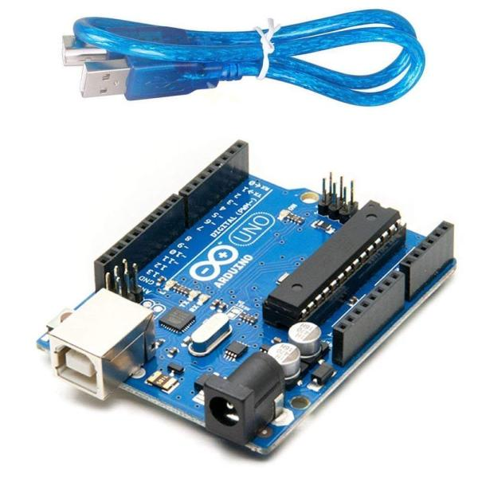
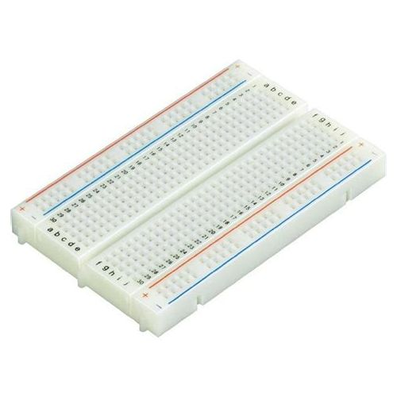
Composants et actionnaires utilisés
Carte Arduino
Plaque d’essaie

Slide 8
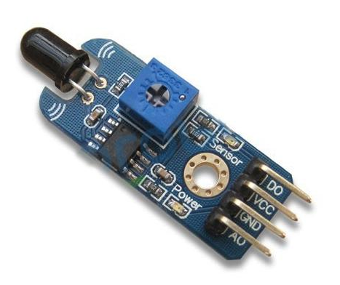
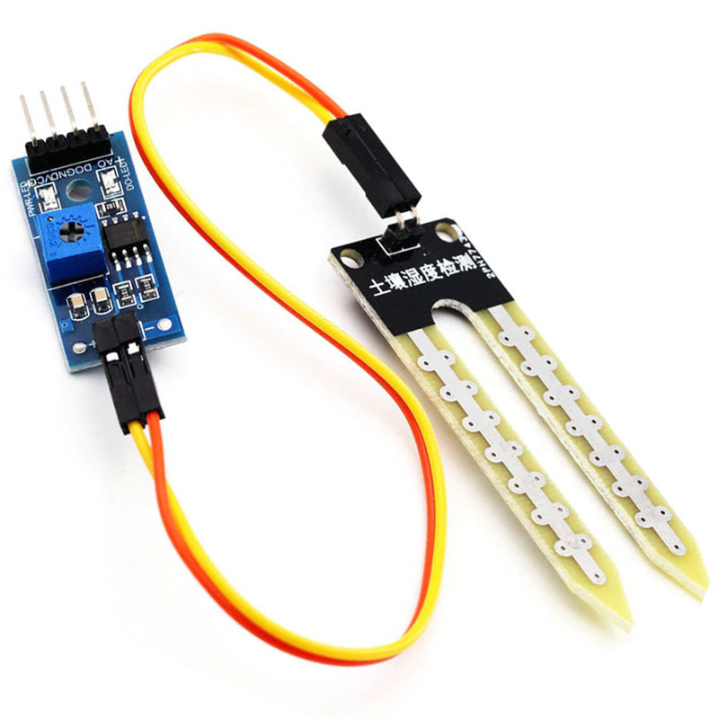
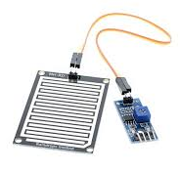
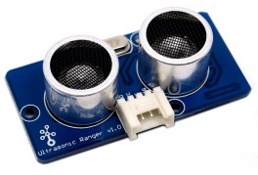
Composants et actionnaires utilisés
Capteur de flamme
Capteur d’humidité
Capteur de pluie
Capteur de distance

Slide 9
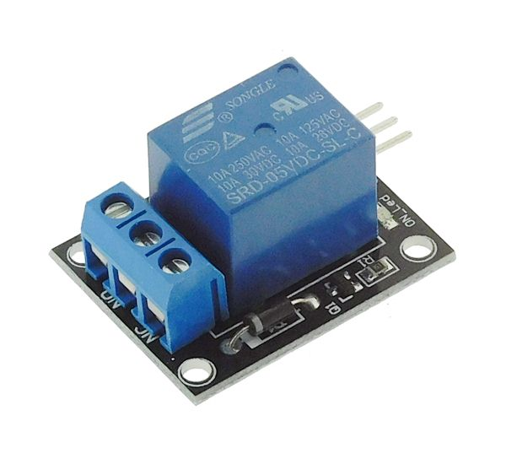
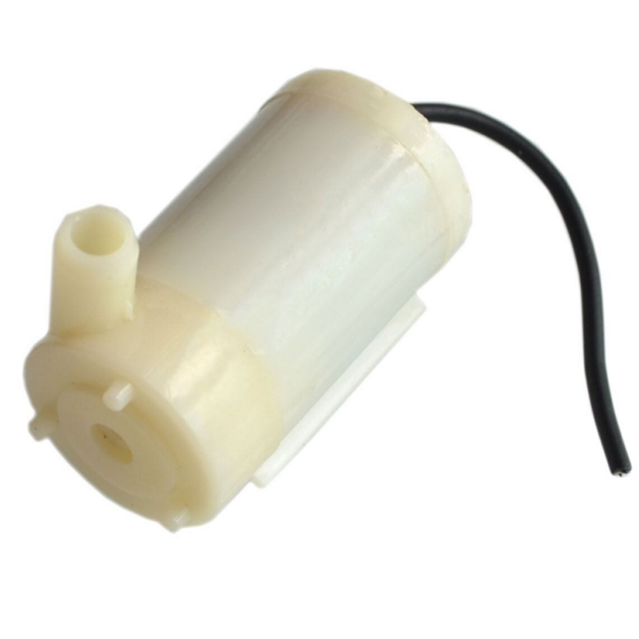
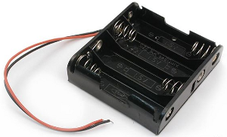
Composants et actionnaires utilisés
Relais
Pompe a eau
Batteries

